Slide 1



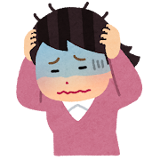
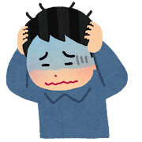

2026年9月
Vol.123
災害に便乗した悪質商法にご注意ください
被災後の混乱に便乗した悪質商法について、消費者庁をはじめ、各省庁等により、
注意喚起がされております。詳細は、下記リンク先よりご確認ください。
https://www.caa.go.jp/disaster/assets/consumer_transaction_cms101_260807_01.pdf
＼一部をご紹介／
豪雨等の被害を調査すると告げ、調査後、本来必要がないのに「〇〇が壊れているから工事が必要」、「保険を利用すれば実質的に無料で修理できる」など契約を迫る業者とのトラブルが発生しています。
訪問販売による取引は、契約書面を受け取った日から８日間以内であれば、契約解除ができるクーリングオフ制度があります。契約をしてしまったが、解約したいなど、困ったときは、お住まいの市町村の消費生活相談窓口にご相談ください。
特定継続的役務提供の契約でお困りではないですか？
特定継続的役務提供とは？
長期・継続的な役務の提供と、これに対する高額の対価を約する取引のことです。トラブルを防ぐため、特定商取引法で特別なルールが定められています。
【対象の7分野】
エステ／美容医療／学習塾／家庭教師／語学教室／パソコン教室
／結婚相手紹介
（注）期間や金額の基準がそれぞれあります。
カウンセリングに行って、そのまま契約をしてしまった。
契約したものの最近は行けていない。
＼アドバイス／
● 法律で定められた契約書面を受け取った日を1日目として、8日以内であれば、無条件で解約できます。上記の7分野すべて共通で8日間です。
● サービスを受けている途中（受けていない期間があっても）であっても、契約期間内であれば、途中で解約できます。(法律で定められた上限内の違約金がかかる場合があります。)
● 契約期間や契約書に記載されている有効期限を過ぎてしまうと、原則として中途解約（返金手続き）ができなくなります。残りの回数や期限は必ず確認しましょう。
● 困ったときは、お住まいの市町村の消費生活相談窓口にご相談ください！

Slide 2
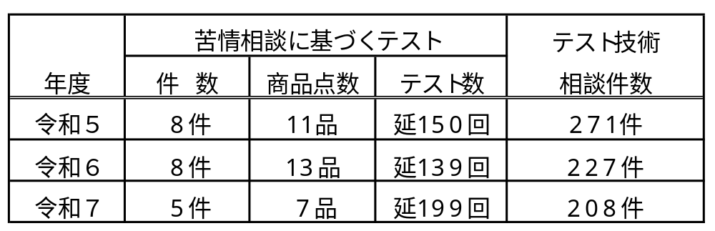

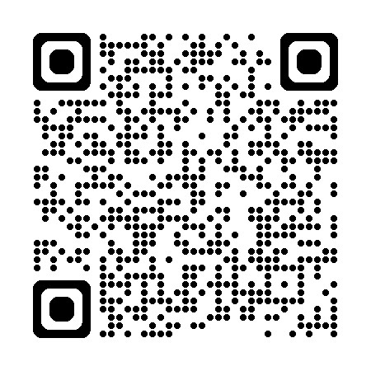
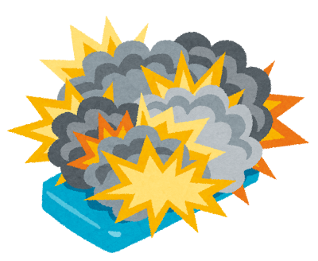
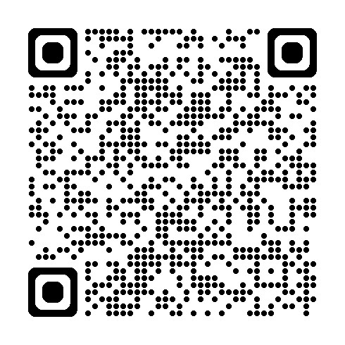

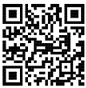
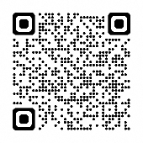

【令和７年度】 消費生活相談・苦情に基づく商品テスト
大阪府では、消費者からの相談・苦情に基づき、商品のテストを行っています。
テストの結果は、消費生活相談及び苦情処理に活用するほか、製品関連被害の未然・再発防止等安全確保に役立てるとともに、消費者の商品知識の向上を図っています。
商品テストの件数は５件で、住居品及び被服品に関するものでした（危険・危害に関するもの１件を含みます）。
技術相談については、全体２０８件のうち、住居品が６５件で最も多いものでした。次いで、被服品に関する相談が多く５９件となっています。被服品のうち多いものは、クリーニングに関係するものであり、件数は２８件となります。
モバイルバッテリーの取り扱いにご注意！
モバイルバッテリーの取扱いを誤ると、発熱や発火などの事故につながる危険性があります。製品を使用する際は、異常を感じたら使用を中止するなど、事故が発生する危険性を常に意識するようにしましょう。
また、自身だけではなく、周囲にも危険が及ぶ可能性があるため、公共交通機関を利用する際は、持ち込みルールを守りましょう。
詳しくはこちら
（消費者庁HP）
その香り、困っている人もいます！
香りの感じ方には個人差があります。自分にとって快適な香りでも、困っている人もいることをご理解いただくこと、香り付き製品の使用に当たっては周囲の方々にも配慮いただくことなどを狙いとして、
消費者庁、こども家庭庁、文部科学省、厚生労働省、経済産業省、
国土交通省、環境省でポスターを作成しています。
ポスターはこちら
（消費者庁HP）
大阪府消費生活センター公式X
（旧Twitter）
はこちら→
「消費者が意見を伝える」際のポイント
自立した消費者として、意見がきちんと相手に伝わるように、
次の３つのポイントを参考にしましょう。
①ひと呼吸、置きましょう！
②言いたいことを「明確に」、「理由」を丁寧に伝えましょう！③事業者の説明も聞きましょう！
消費者センター
啓発動画
サイトはこちら→
@osaka_shouhi
大阪市HP
大阪府消費生活センター ☎06-6616-0888
ホームページ：https://www.pref.osaka.lg.jp/
soshikikarasagasu/shouhi/index.html
大阪市消費者センター ☎06-6614-0999
ホームページ：https://www.city.osaka.lg.jp/lnet/
被害にあっても、あきらめないで
消費者ホットライン
☎１８８（いやや！）
※局番なし

